Slide 1
Patches幾何填空
組別 : 第17組
系級 : 資工3B
組長 : 鄭立渝
組員 : 高子淵、魏紹紘

Slide 2
遊戲規則
核心玩法：玩家需根據網格上的「數字提示」，利用滑鼠/手指拉伸出對應長寬的矩形方塊。
勝利條件： 當玩家成功將所有網格填滿，且每個矩形方塊的面積與提示數字完全相符時，即判定通關。
容錯機制： 玩家若在解謎過程中發現布局錯誤，系統提供「手動清除」功能，可針對特定區域重新拉伸與布局。

Slide 3
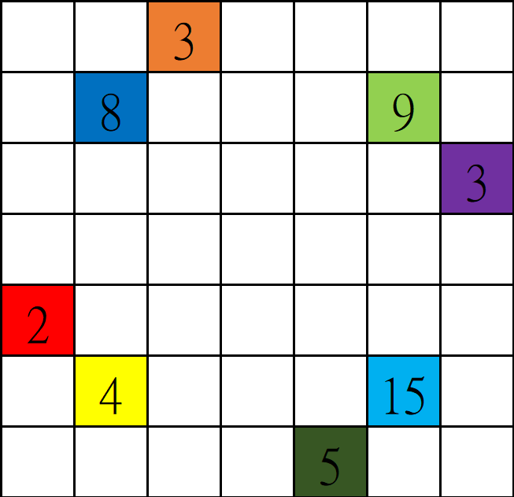
遊戲操作流程
進入關卡後會有預先設定好的數字做為提示

Slide 4
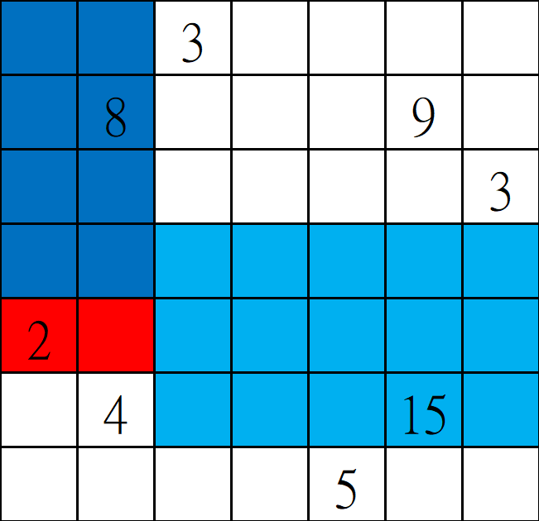
透過提示數字想好是哪種長寬的矩形後開始拉伸

Slide 5
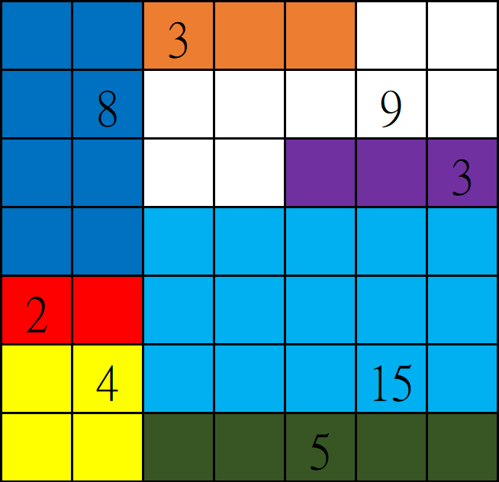
若沒有思考周全會因為空間問題造成無法完全填滿，這時可以手動清除玩家認為布局錯誤的部分(橘、紫)進行重設。

Slide 6
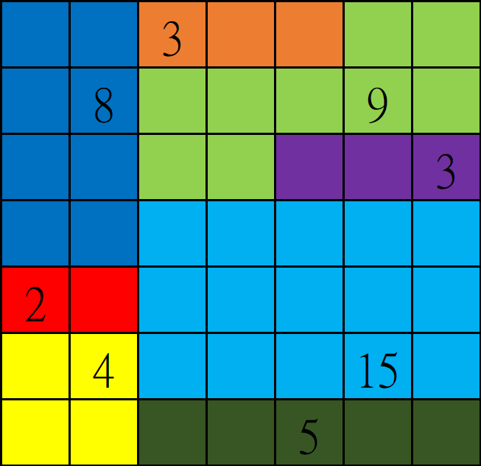
只根據玩家手指和數字距離計算當下矩形大小及方位，避免圖中出現不規則形狀的問題發生。

Slide 7
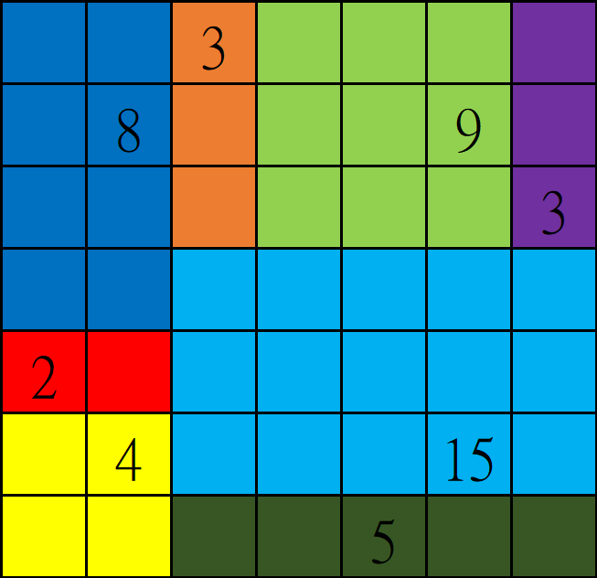
若成功填滿便可以通關
會記錄通關時間供玩家參考

Slide 8
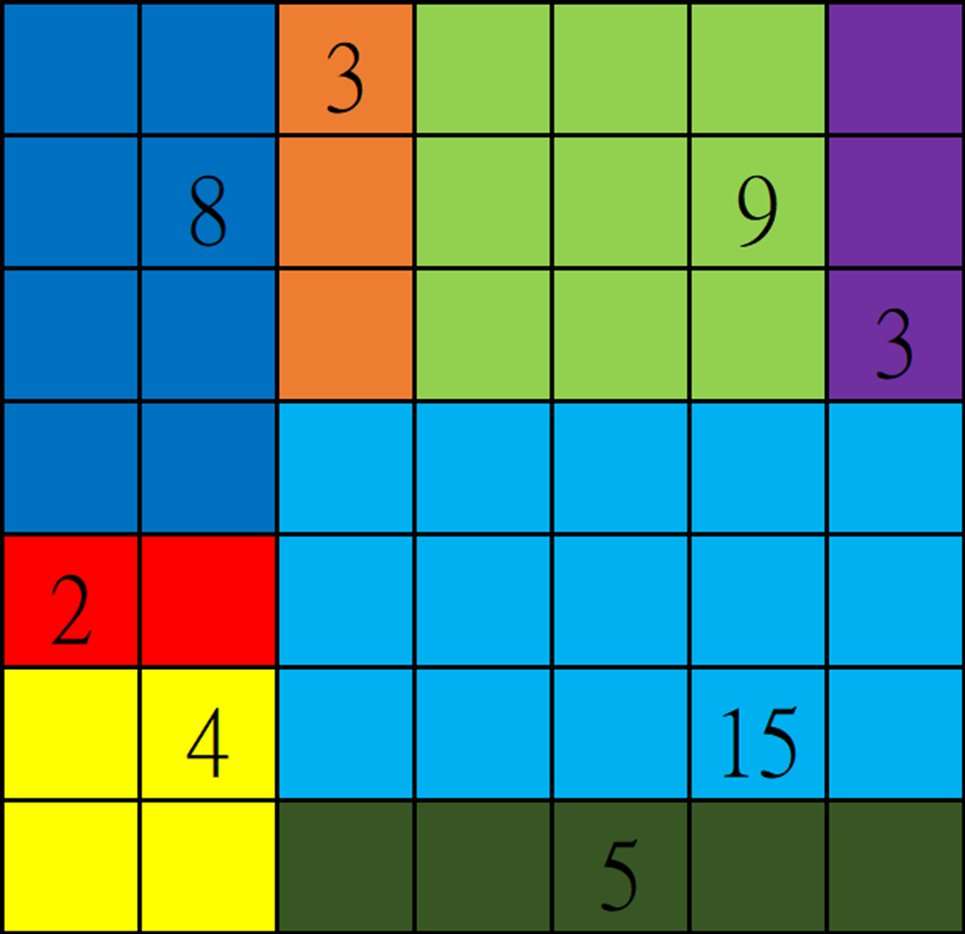






範例路徑

Slide 9
程式運作流程
初始化遊戲
載入關卡資料
切分網格，例如7*7單位會變成2*4+1*3+3*3+1*3+2*1+2*2+5*3+5*1共八個矩形並指定隨機顏色
計算八個矩形的面積8,3,9,3,2,4,15,5，總和必定為49(7*7)
將計算結果(面積大小)填入每個對應的矩形，位置隨意
隱藏有填入計算結果以外的格子顏色，開始關卡

Slide 10
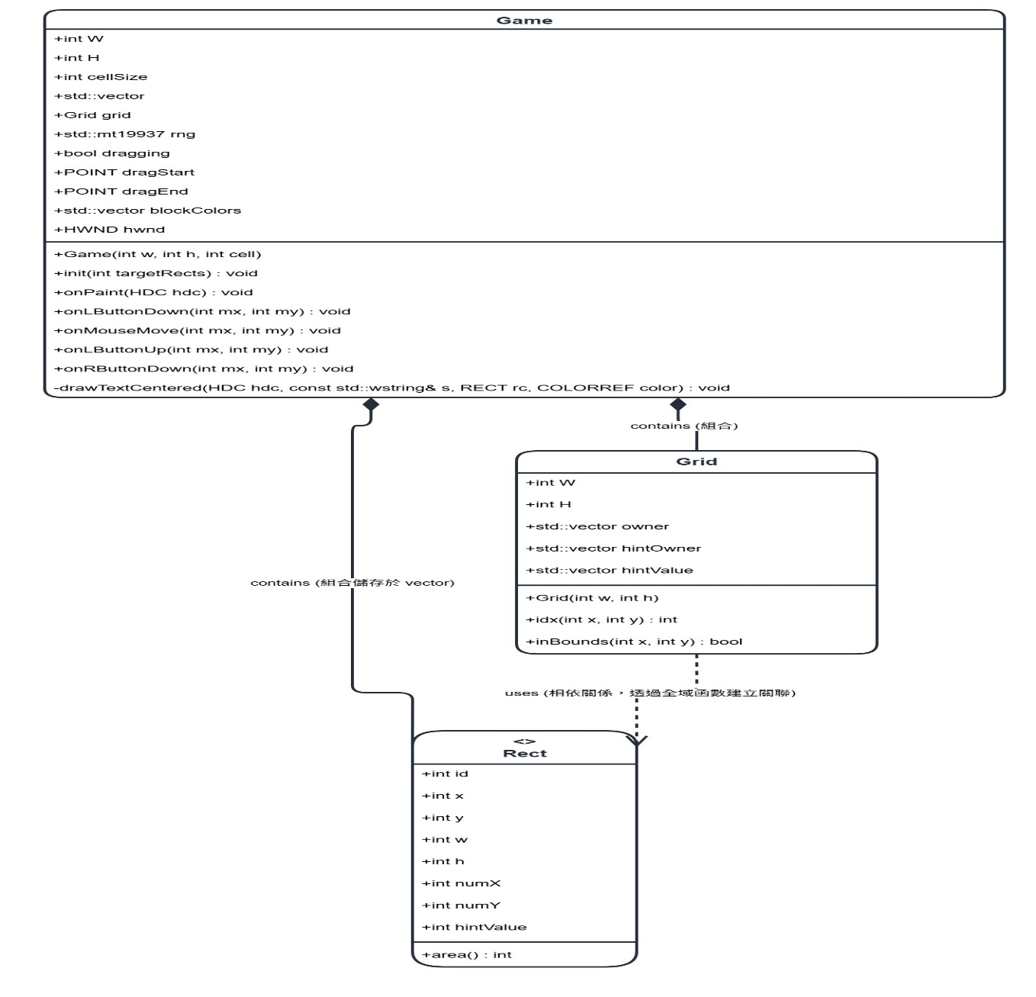
UML圖
Game (控制與渲染核心)：
監聽滑鼠行為（拖曳 dragging、點擊事件），為遊戲的控制器（Controller）。
Grid (網格邏輯管理器)：
維護遊戲地圖網格的二維狀態（透過一維 vector 與 idx() 轉換）。
儲存提示字大小（hintValue）與判定網格屬於哪一個方塊（owner）。
Rect (幾何方塊物件)：
封裝單一矩形的核心屬性（座標 x,y、長寬 w,h、ID 與面積）。
提供 area() 成員函數，供系統即時計算面積是否符合提示。

Slide 11



程式安裝執行步驟
專案會使用Visual Studio作為遊戲主程式開發，並另外下載SFML Graphics(負責建立遊戲介面)做使用，遊戲完成後匯出內涵EXE和DLL檔案的資料夾即可進行遊戲，另外會協同檔案匯出避免玩家沒有事先安裝C++。

Slide 12
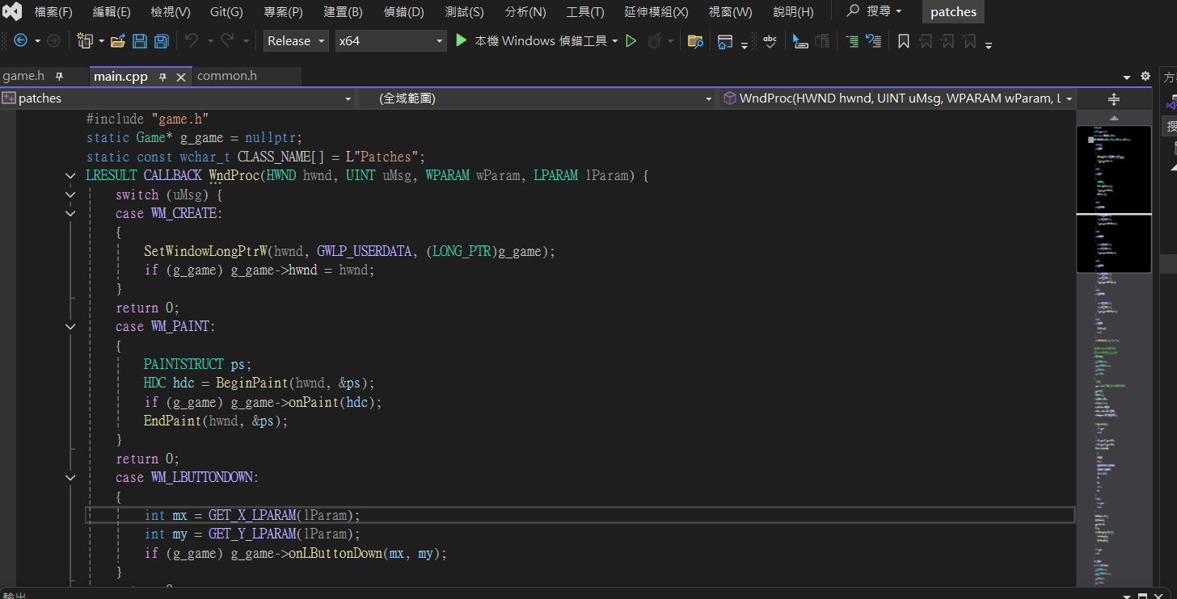
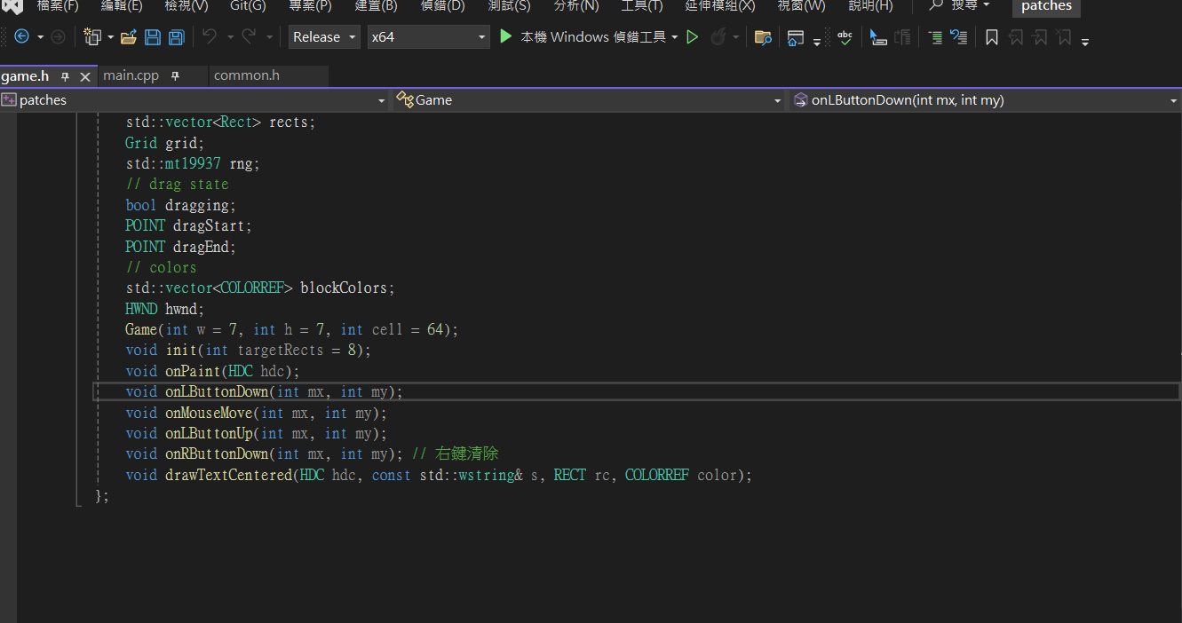
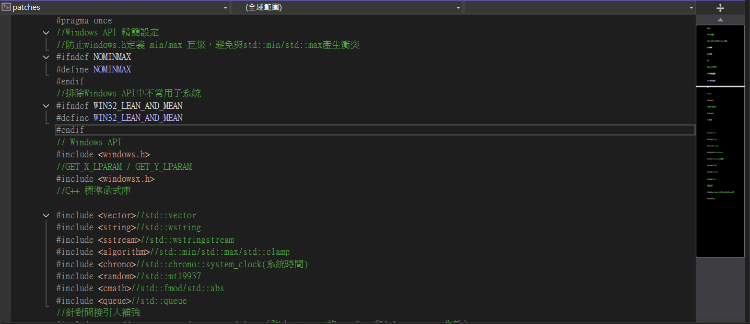
程式截圖畫面

Slide 13
工作分配
鄭立渝: Github管理、Readme編輯、PPT製作、部分程式開發
高子淵: 主程式開發、邏輯架構、部分PPT製作(遊戲說明)
魏紹紘: UML圖繪製、部分程式開發

Slide 14
GitHub連結
https://github.com/liyu9412/Patches-Game.git

Slide 15
Thank You!

